Slide 1

МДОАУ №98 г.Орска
Центр психологической разгрузки:
«Загляни и отдохни!»
средняя группа
«Непоседы»
Воспитатель ВКК: Ваулина Л.М.

Slide 2
Цель: преодоление эмоционального дискомфорта дошкольников.
Задачи:
1. Создать положительный эмоциональный микроклимат в группе;
2. Сформировать позитивное отношение ребенка к сверстникам и взрослым;
3. Организовать систематическую работу по нормализации и развитию эмоциональной сферы детей;
4. Способствовать сплочению детского коллектива, формируя позитивные дружеские отношения в группе.

Slide 3
пособия для релаксации и снятия напряжения;
пособия для выражения негативных эмоций;
пособия для обогащения эмоциональной сферы;
пособия для повышения самооценки для тревожных, неуверенных в себе детей;
пособия для обучения детей навыкам сотрудничества и согласованным действиям.
Оснащение центра «психологической разгрузки»:

Slide 4
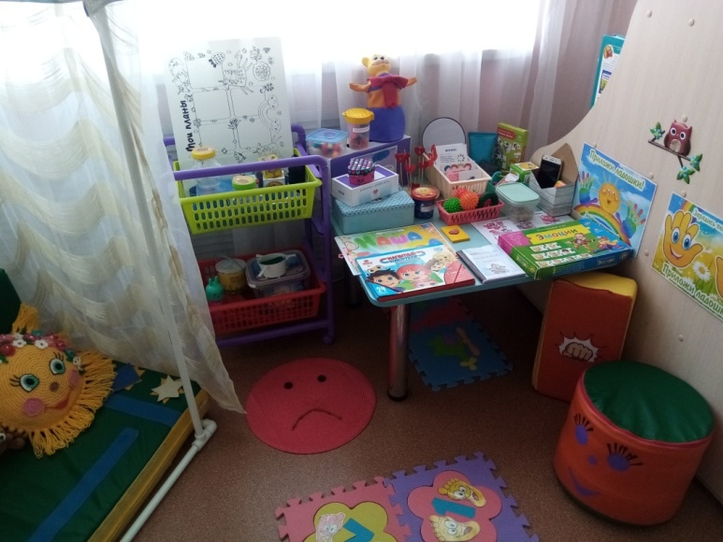
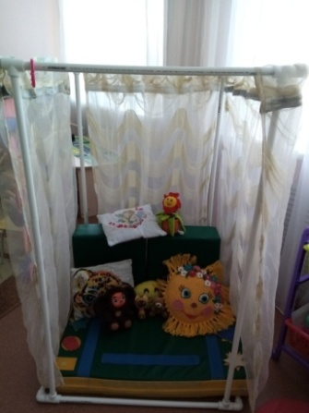
Заходите! Посмотрите!
И наш центр «психологической разгрузки» оцените!
Мы старались, делали,
Цели, задачи, принципы соблюдали,
Чтобы наши детки спокойно здесь отдыхали!
Наш центр уединения:
-трансформируемый ;
-рациональный
-вариативный;
-мобильный
-доступный;
-безопасный;
-очень классный!
Можем здесь всё поменять
И как захотим в данный момент поиграть!
Про ФГОС мы не забыли, ближе к художественно -эстетическому центру «уголочек» расположили.

Slide 5
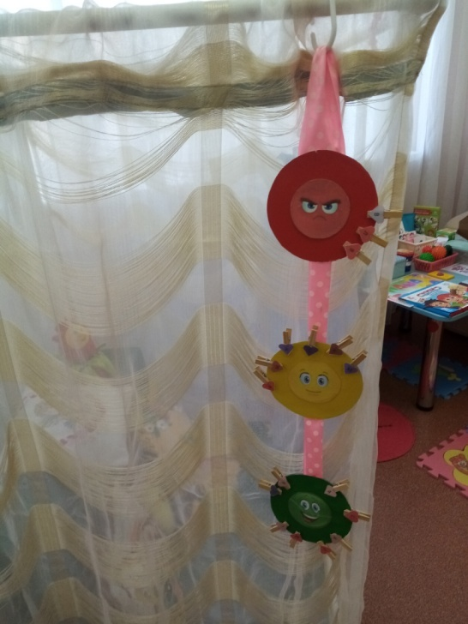

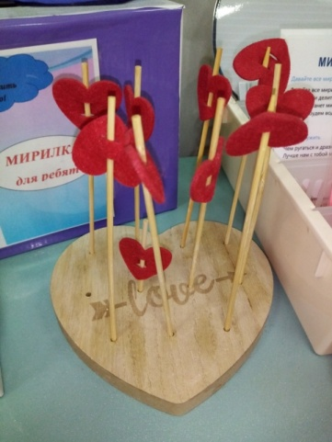
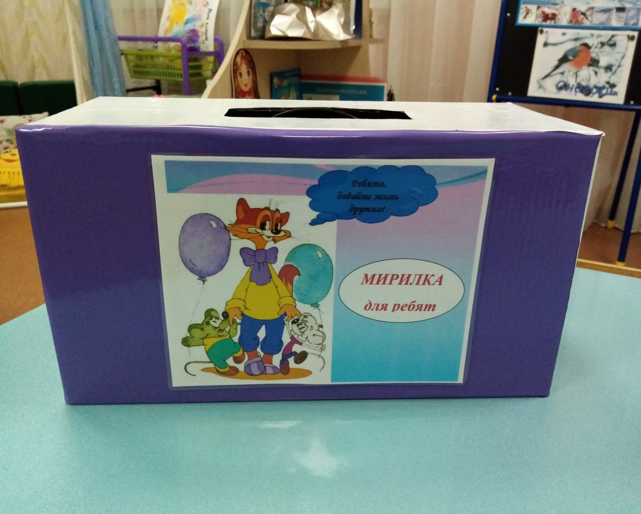
Вот такой «светофор настроения»
Нас каждое утро встречает.
Здесь мы в течение дня
Свое настроение меняем!

Slide 6
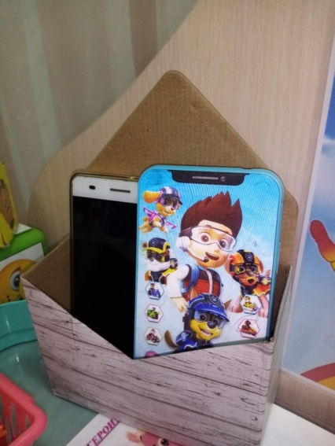
В нашем центре уединения
Здесь можно в тишине побыть,
Исчезнут все ваши волнения,
О грусти и тревоге можно позабыть,
Ведь можно даже маме позвонить!
Ребята в центр с удовольствием идут.
И девчонкам, и мальчишкам
Очень нравится тут!

Slide 7
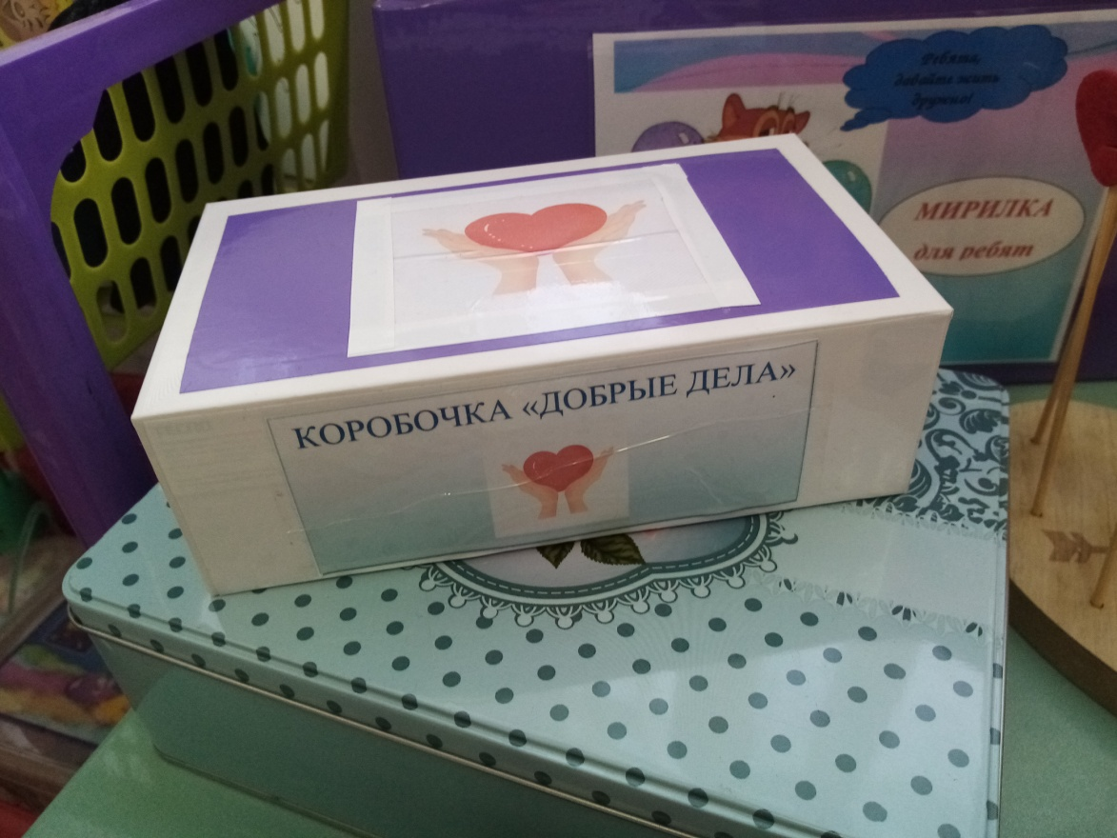
Есть у нас коробочки
Да не простые,
Они с секретиками, расписные!

Slide 8
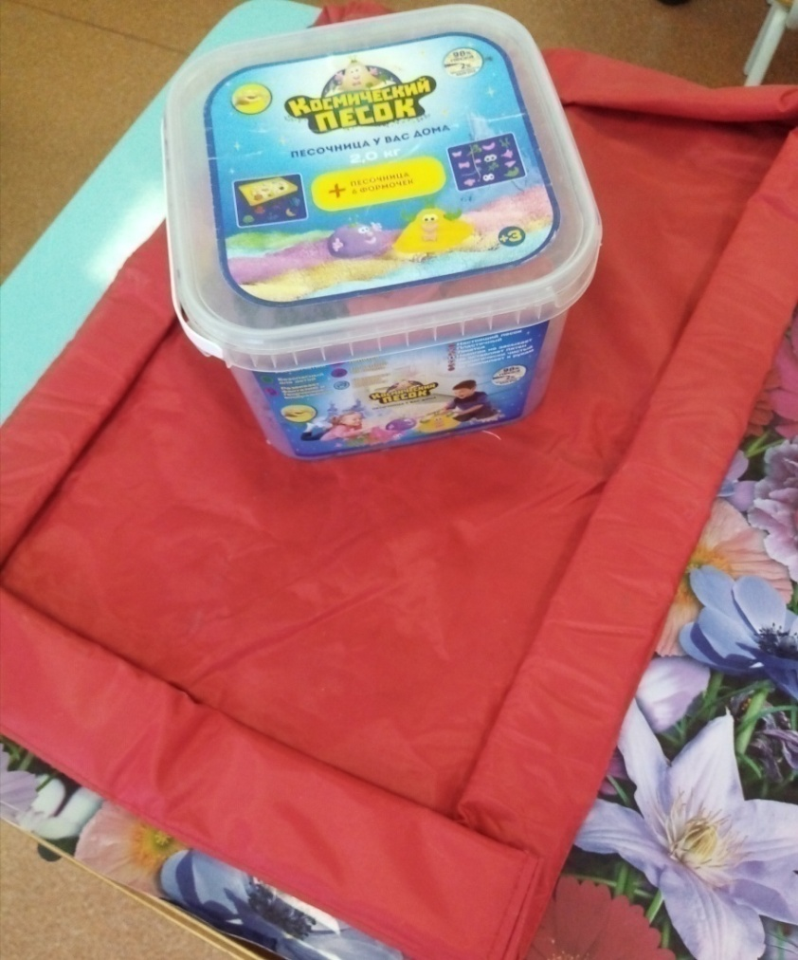
Можем и в «космический песочек» поиграть,
В голове все «бяки-буки» быстренько убрать!

Slide 9
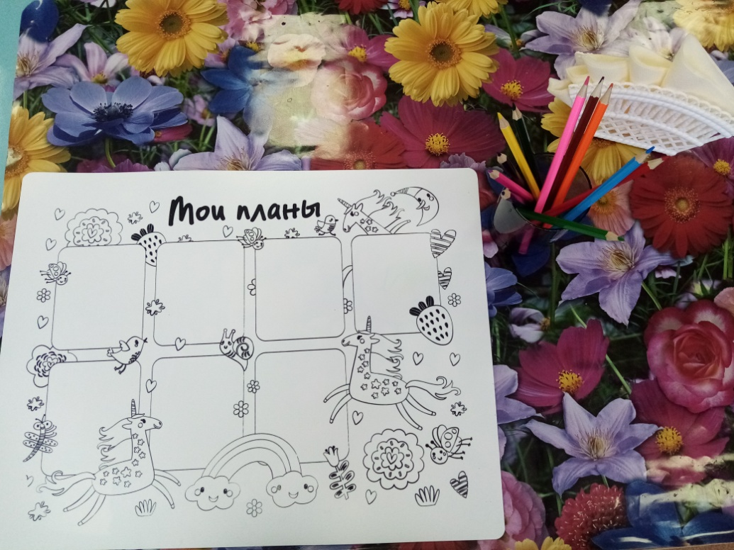
А ещё мы можем в центре и порисовать,
Свои мысли, планы отгадать!

Slide 10
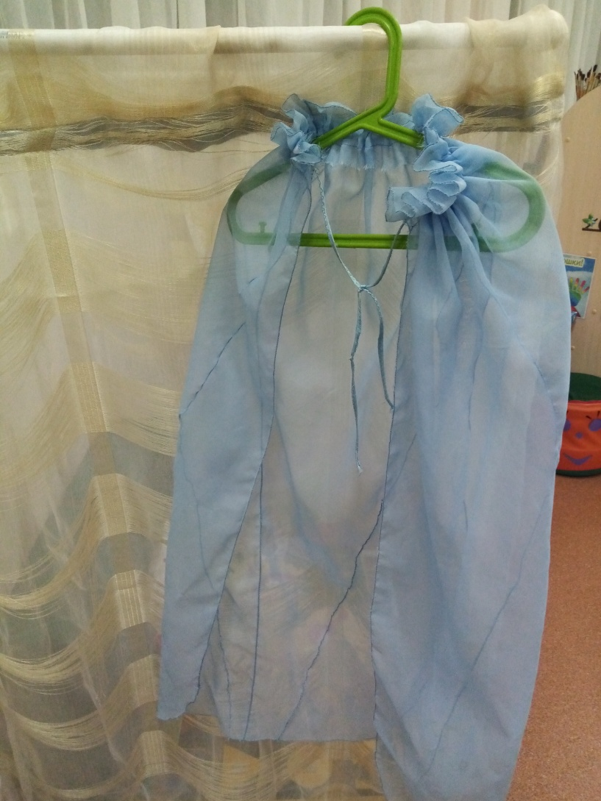
«Волшебная накидка» есть.
Ох, можно чего только напридумать,
Всего не перечесть!

Slide 11
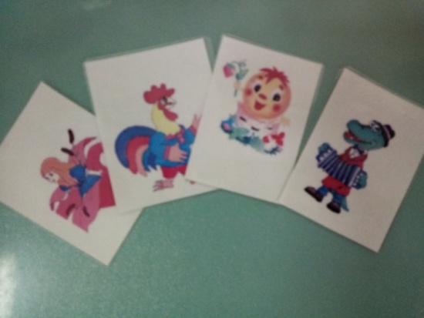
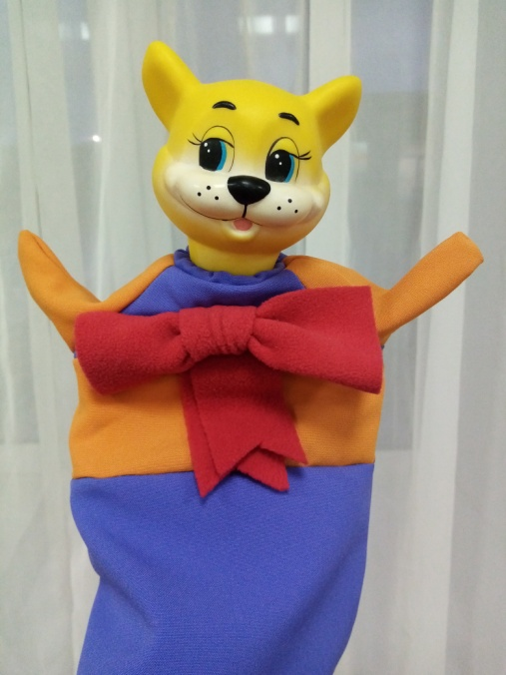
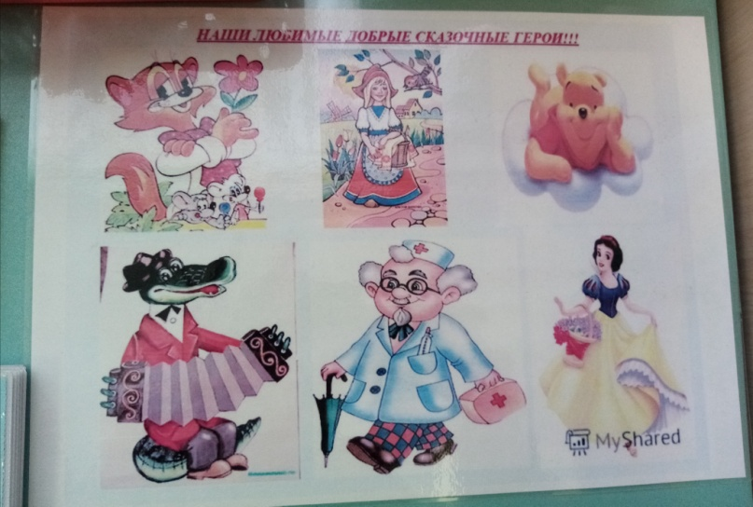
Герои добрые живут у нас
И помогают в трудный час!

Slide 12
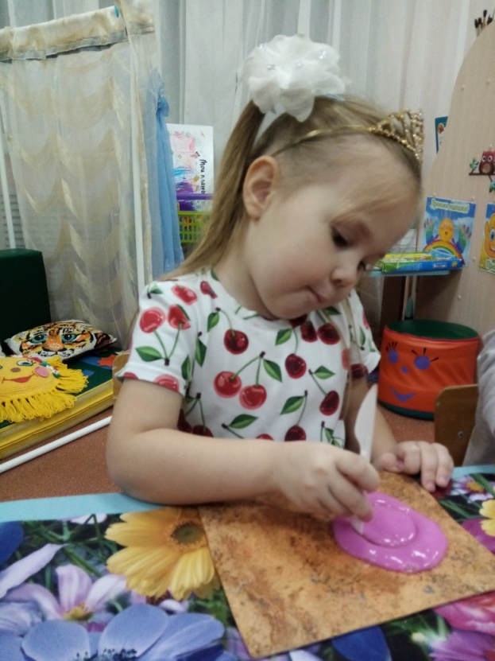
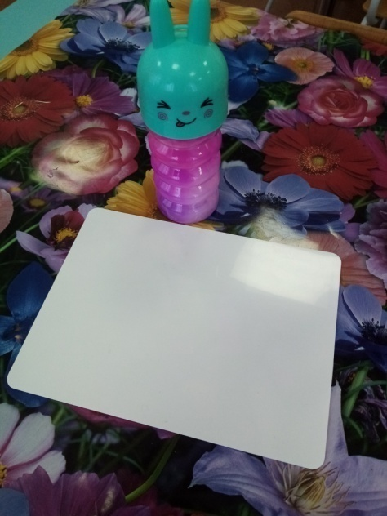
Под наблюдением взрослых
В любимый слайм можем поиграть
Настроение им тоже можно нам поднять!

Slide 13

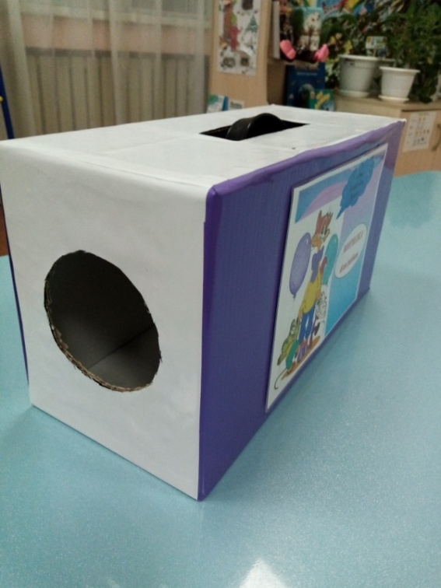
«Коробочка примирения» у нас есть
Помириться, подружиться
Помогает нам и всем друзьям!

Slide 14
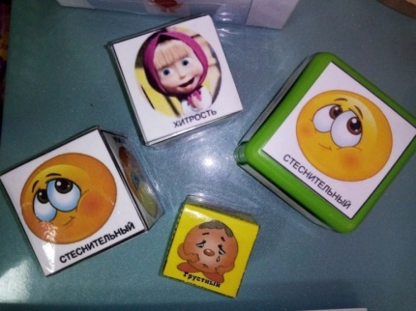
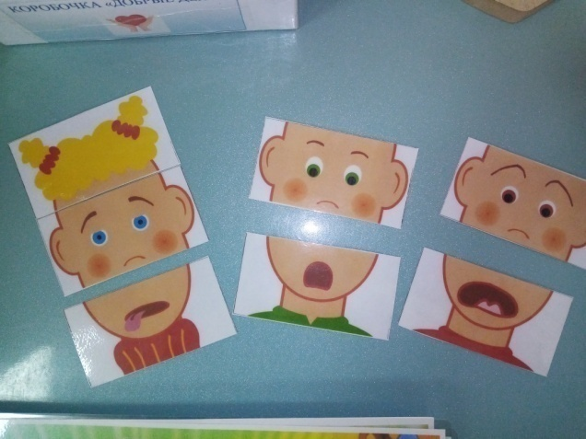
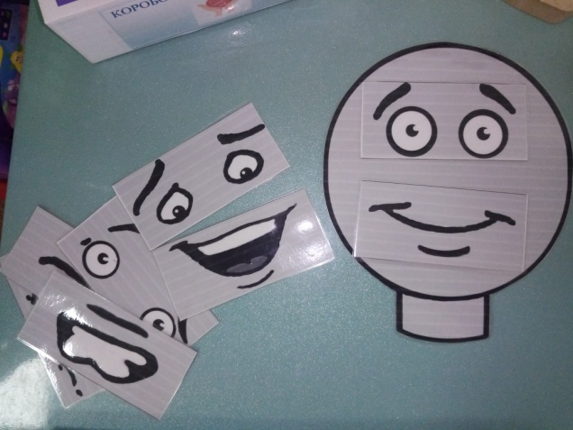
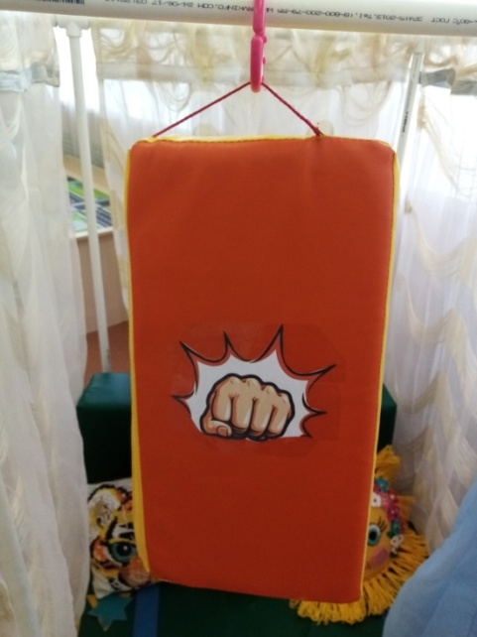
У нас и игры есть для всех!
Для самых тихих, робких
И кто резвится больше всех!

Slide 15
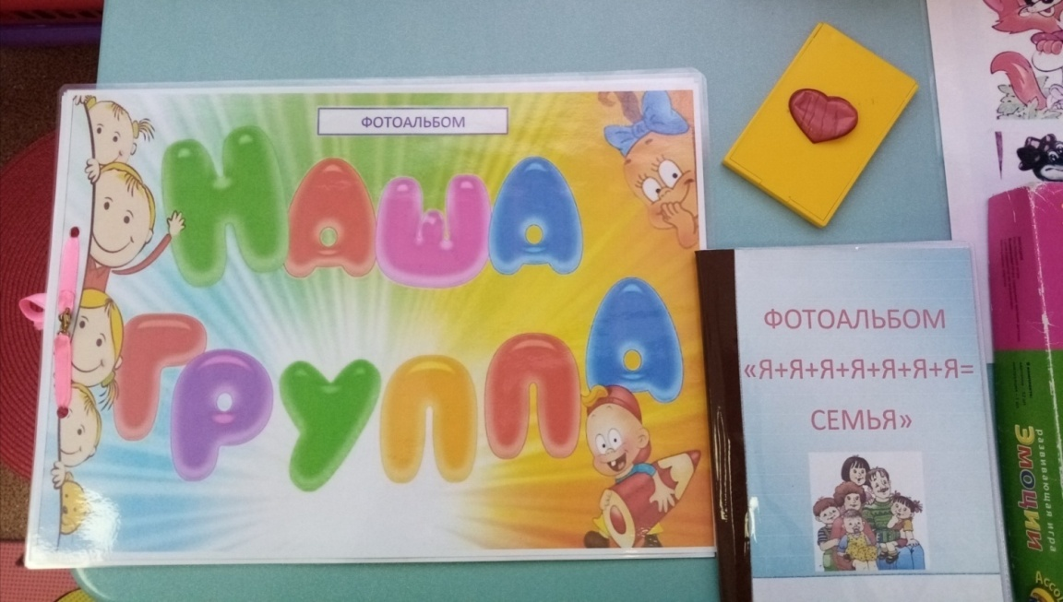
Семейный и групповой альбомы,
Игрушечные телефоны!

Slide 16
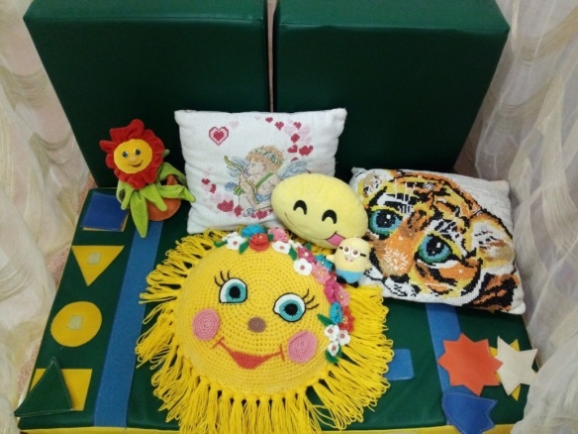

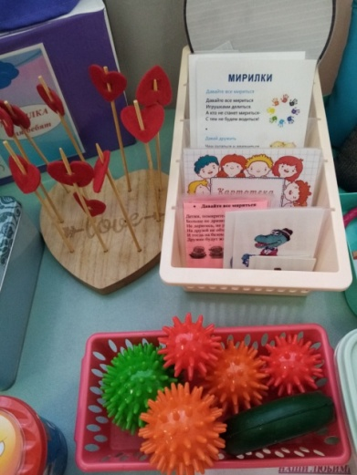
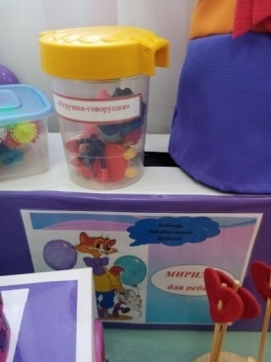
Игрушки, «подушки-обнимашки»,
Массажные мячики, эспандеры,
Которые снимают напряжение,
«Куклы –говорушки»,
Подушки для «битья»,

Slide 17

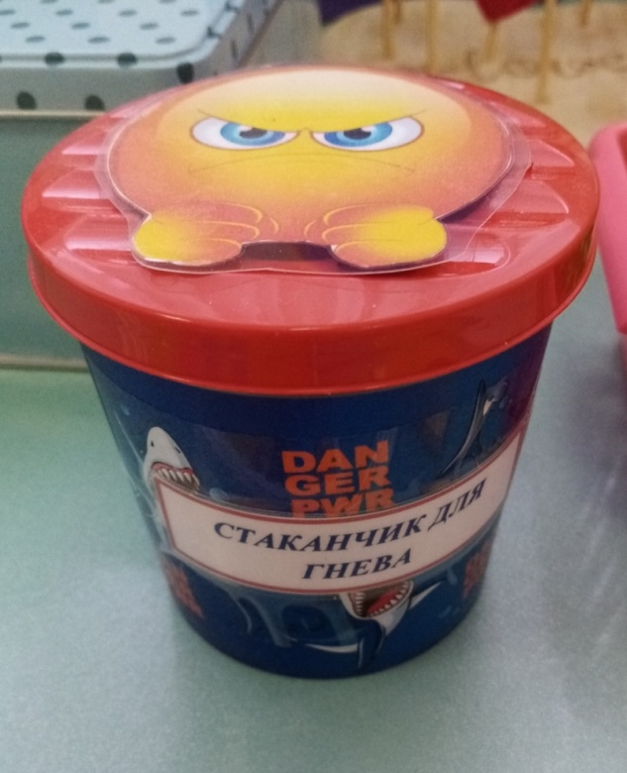
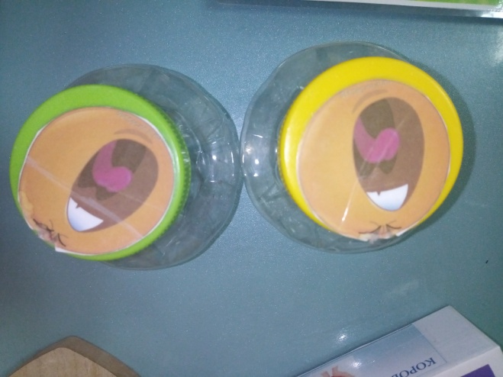
«Стаканчики для гнева»,
И даже «зеркальце настроения!»

Slide 18
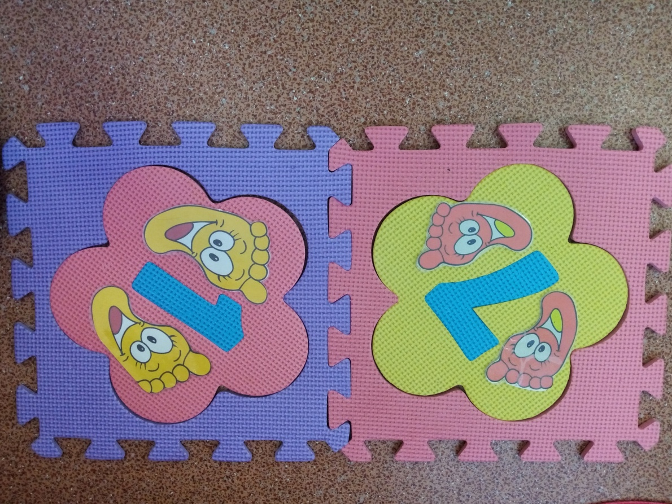
А ещё есть и «островок примирения!»

Slide 19
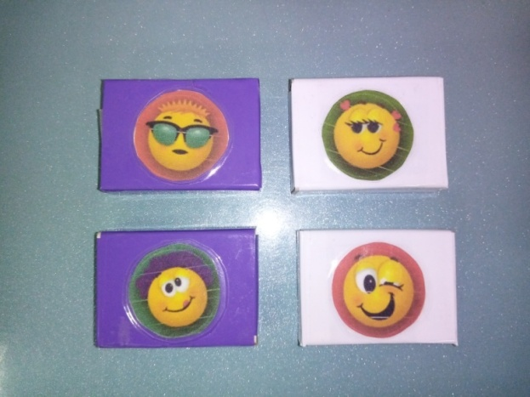
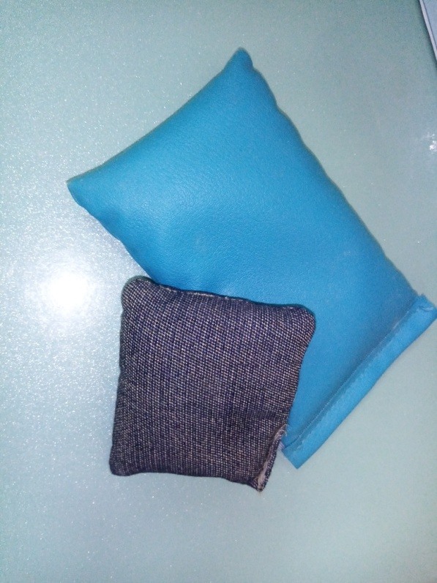
«Коробочки-шумелки»,

Slide 20
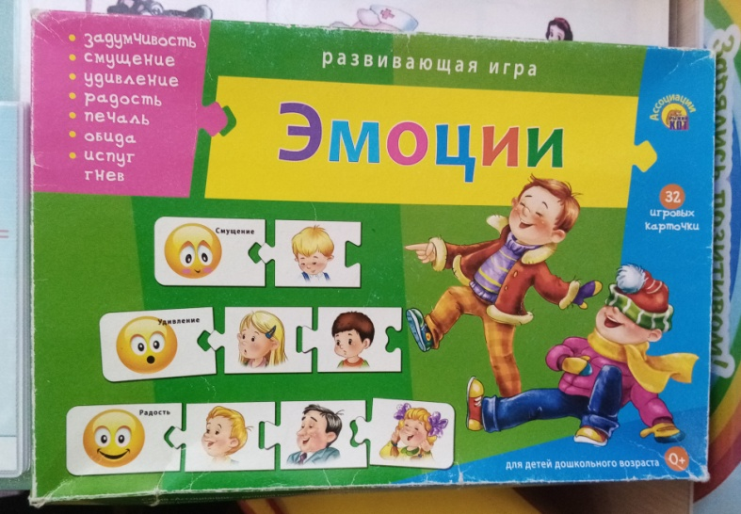
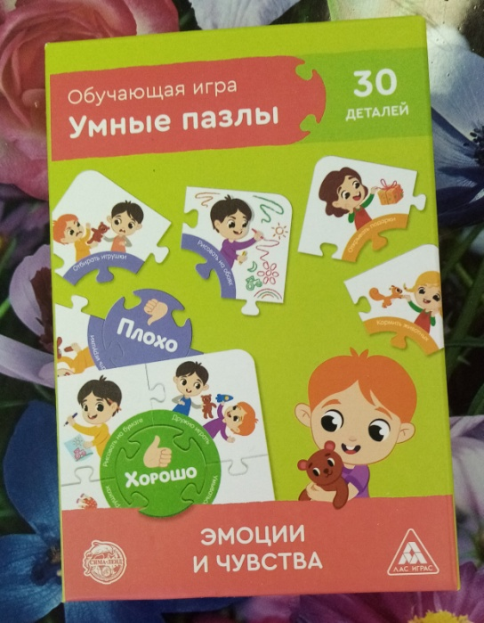

«Эмоции» –игра!

Slide 21
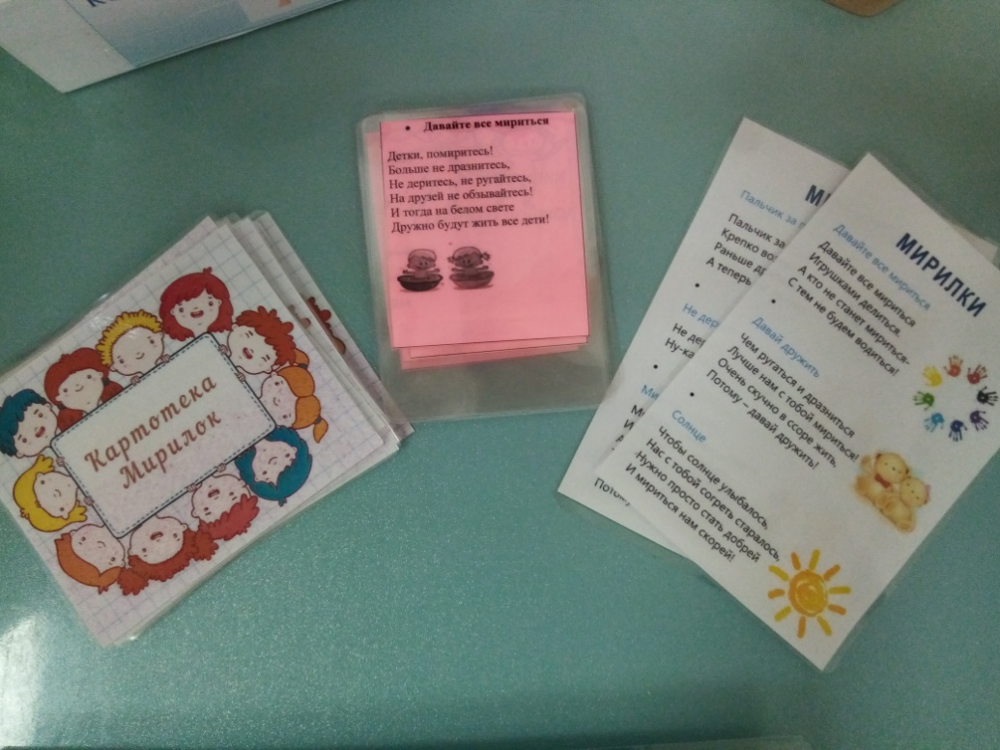
А также есть «мирилки»,
Которые выручат нас всегда!

Slide 22
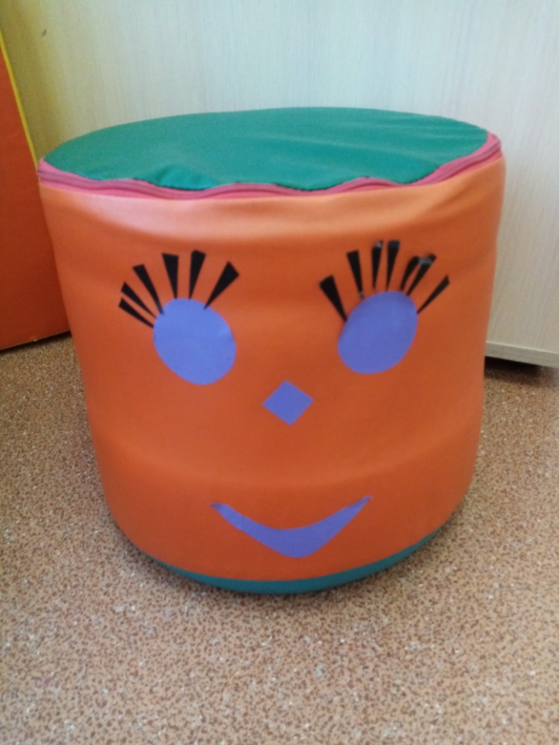
«Пуфик настроения»!
Чтобы веселее было всегда!
И не грустилось никогда!

Slide 23
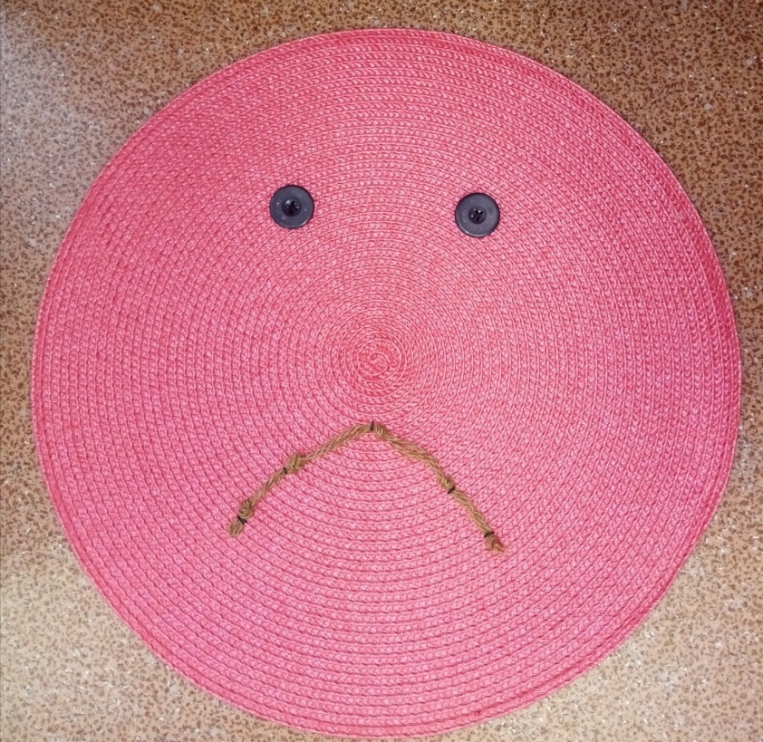
А если ты пришёл к нам злой!
Вот тут на «коврике злости» постой!

Slide 24
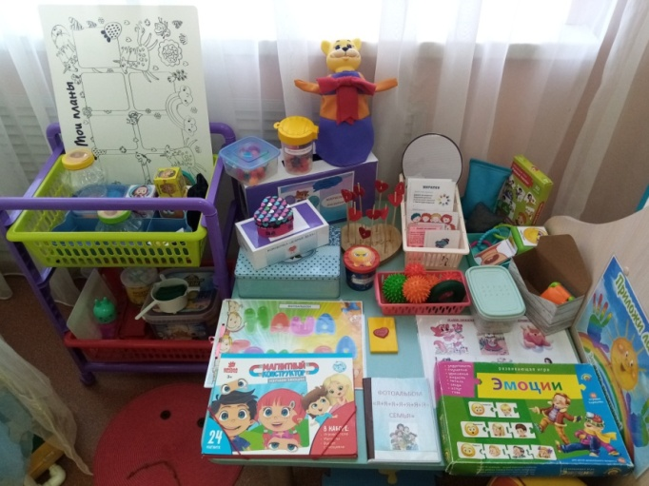
Центр наш так хорош!
Лучше в мире не найдешь!
Любим в центре мы играть!
Настроение поднимать!
Если вдруг взгрустнётся вам,
Приходите , поиграйте, посидите
И настроение вернётся к вам.
Вот такой волшебный в группе нашей уголок.
Он очень, очень дорог нам!
Успокоит даже вас, а ещё и пап, и мам!

Slide 25
Спасибо за внимание!

